Slide 1
КОМПЛЕКС РЕЛАКСАЦИОННых упражнений
УЧИТЕЛЬ-ЛОГОПЕД
БАРСУКОВА МАРИНА ВАЛЕНТИНОВНА

Slide 2
В предлагаемом комплексе расслабляющих упражнений использована общепринятая методика мышечной релаксации профессора Джекобсона, который предложил обучать расслаблению с помощью предварительных упражнений для напряжения определенных мышц.
Умение распознавать отдельные группы мышц, выделять их среди всех остальных начинается с расслабления наиболее знакомых, крупных мышц рук, ног, корпуса, шеи.

Slide 3
Дети смогут лучше почувствовать расслабление указанных мышц, если сначала дать им ощутить некоторое напряжение этих же мышц.
Затем объяснить, как неприятно состояние напряженности, например, как неудобно длительное время находиться с напряженными, крепко сжатыми в кулак пальцами.
И наоборот, подчеркнуть, как свободно мы себя чувствуем, когда наши мышцы не напряжены, расслаблены, пальцы расслабились, отдыхают. Ведь только ненапряженные руки легко выполняют по нашему желанию любое действие.

Slide 4
В дальнейшем при выполнении каждого упражнения следует постоянно подчеркивать, как приятно состояние ненапряженности, спокойствия.
При этом не следует забывать, что напряжение должно быть кратковременным, а расслабление – длительным.

Slide 5
«Поза покоя»
Все умеют танцевать,
Прыгать, бегать, рисовать,
Но не все пока умеют расслабляться, отдыхать.
Есть у нас игра такая – очень легкая, простая:
Замедляется движенье, исчезает напряженье.
И становится понятно: расслабление приятно!

Slide 6
Кулачки
Руки на коленях,
Кулачки сжаты,
Крепко, с напряженьем, пальчики прижаты.
Пальчики сильней сжимаем -
Отпускаем, разжимаем.
Знайте, девочки и мальчики:
Отдыхают ваши пальчики!

Slide 7
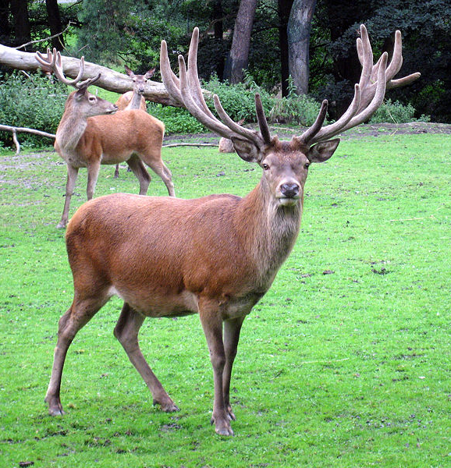
Олени
Посмотрите: мы – олени,
Руки снова на колени,
Рвется ветер нам навстречу!
А теперь – немного лени...
Ветер стих,
Руки не напряжены
Расправим плечи,
И рассла-а-бле-ны...

Slide 8
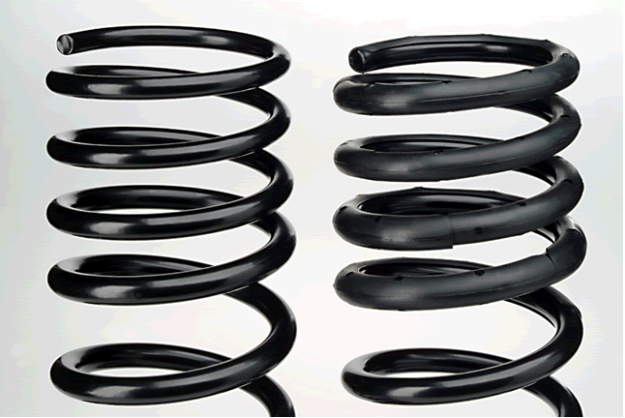
Пружинки
Что за странные пружинки
Упираются в ботинки?
Ты носочки опускай,
Крепче, крепче нажимай,
На пружинки нажимай,
Нет пружинок – отдыхай!

Slide 9

Загораем
Мы прекрасно загораем!
Выше ноги поднимаем!
Держим… Держим…
Напрягаем… Загорели!
Опускаем
Ноги не напряжены
И рассла-а-бле-ны…

Slide 10
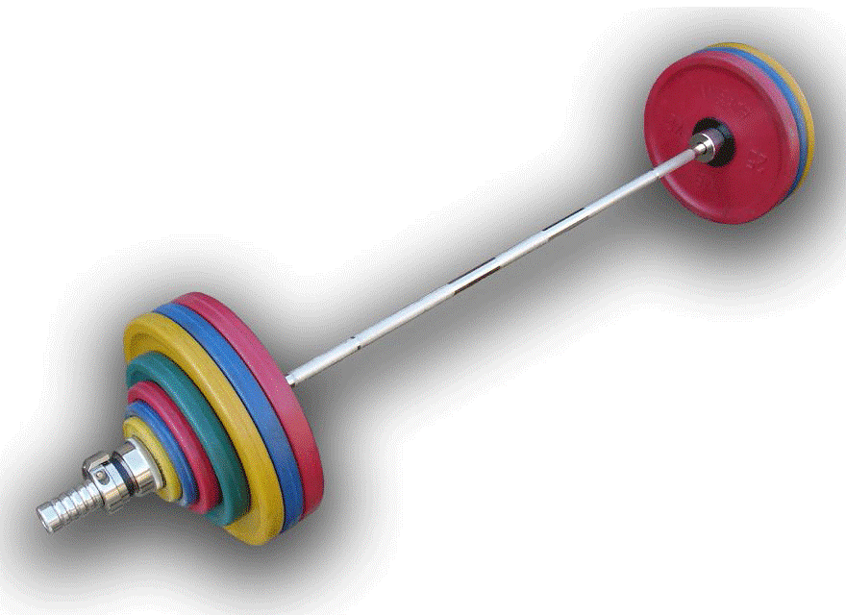
Штанга
Мы готовимся к рекорду, Будем заниматься спортом.
Штангу с пола поднимаем… Крепко держим… – И бросаем!
Нам становится понятно: Расслабление – приятно.

Slide 11
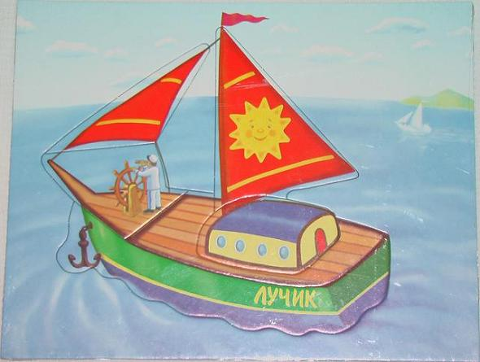
Кораблик
Стало палубу качать.
Ногу к палубе прижать!
Крепче ногу прижимаем,
А другую – расслабляем!
Снова руки на колени,
Наши мышцы не устали
А теперь – немного лени…
И еще послушней стали.

Slide 12
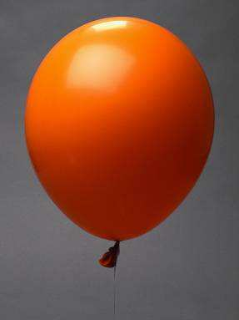
Шарик
Вот как шарик надуваем!
А рукою проверяем. (Делается вдох.)
Шарик лопнул – выдыхаем,
Наши мышцы расслабляем!
Дышится легко... ровно... глубоко...

Slide 13
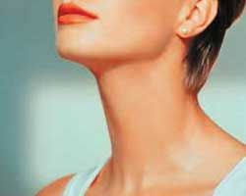
Любопытная Варвара
Любопытная Варвара–
Смотрит влево
Возвращается обратно – Расслабление приятно!
Смотрит вправо..
Возвращается обратно – Расслабление приятно!
Шея не напряжена!
И рассла-а-бле-на...
А Варвара смотрит вверх!
Возвращается обратно – Расслабление приятно!
Шея не напряжена
И рассла-а-бле-на...

Slide 14
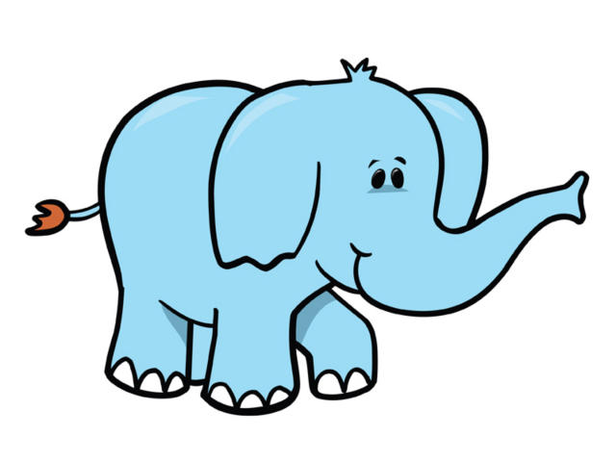
Хоботок
Подражаю я слону:
Губы «хоботком» тяну.
А теперь их отпускаю
И на место возвращаю.
Губы не напряжены
И рассла-а-бле-ны...

Slide 15
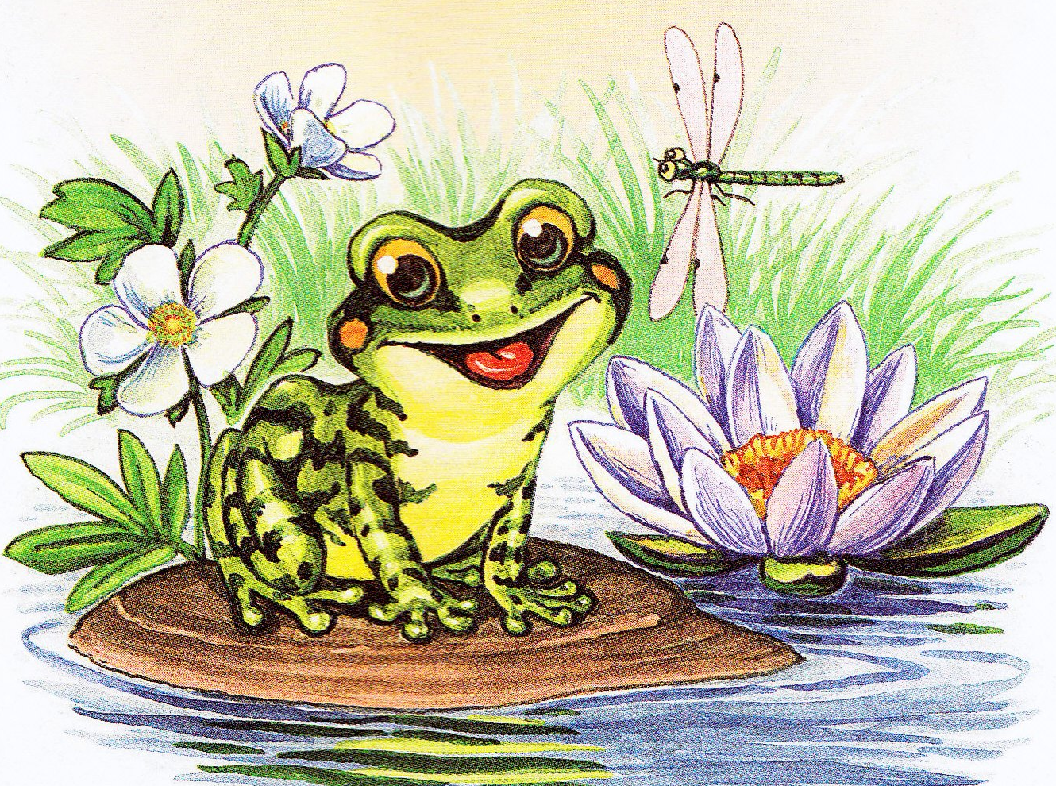
Лягушки
Вот понравится лягушкам:
Тянем губы прямо к ушкам!
Потяну – перестану.
И нисколько не устану!
Губы не напряжены
И рассла-а-бле-ны...

Slide 16
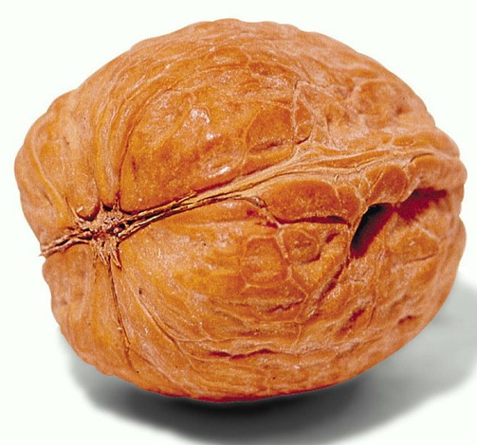
Орешек
Зубы крепче мы сожмем,
А потом их разожмем.
Губы чуть
приоткрываются
Все чудесно расслабляется...

Slide 17
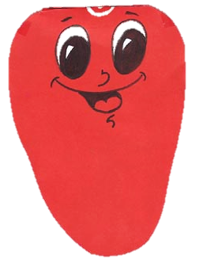
Сердитый язык
С языком случилось что-то:
Он толкает зубы!
Будто хочет их за что-то
Вытолкнуть за губы!
Он на место возвращается
И чудесно расслабляется.

Slide 18
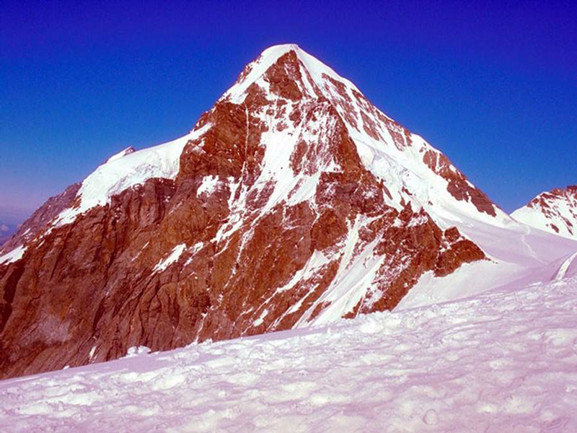
Горка
Спинка языка сейчас Станет горочкой у нас!
Я растаять ей велю – Напряженья не люблю.
Язык на место возвращается
И чудесно расслабляется.

Slide 19
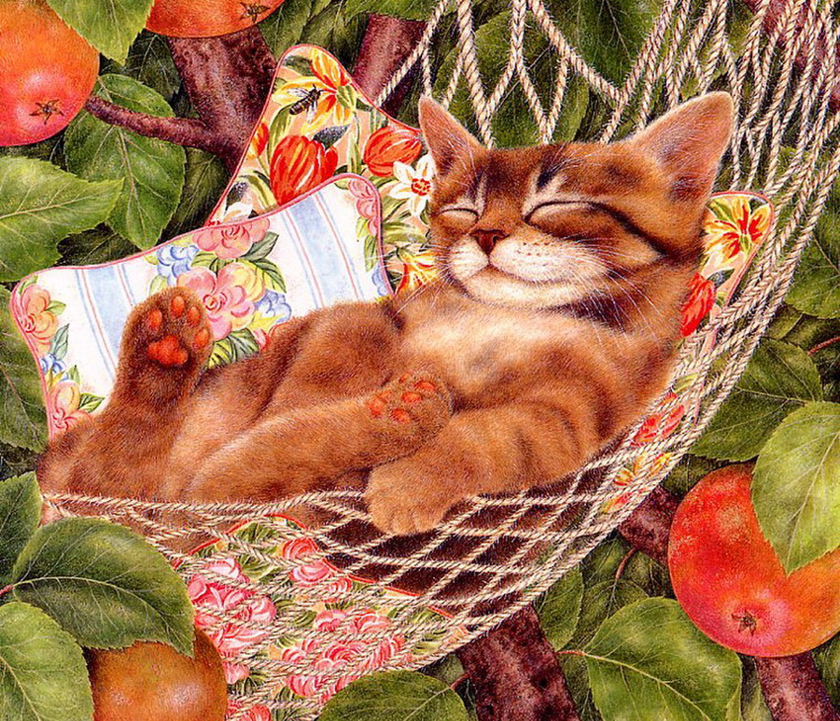
Внушение «Волшебный сон»
Реснички опускаются...
Глазки закрываются...
Мы спокойно отдыхаем...
Сном волшебным засыпаем...
Дышится легко... ровно... глубоко...
Наши руки отдыхают...
Ноги тоже отдыхают...
Отдыхают... засыпают...
Шея не напряжена
И рассла-а-бле-на...

Slide 20
Внушение «Волшебный сон»
Губы чуть приоткрываются...
Все чудесно расслабляется.
Дышится легко... ровно... глубоко...
Длительная пауза.

Slide 21
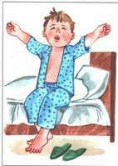
Выход из сна
Мы спокойно отдыхали,
Сном волшебным засыпали.
Хорошо нам отдыхать!
Но пора уже вставать!
Крепче кулачки сжимаем,
Их повыше поднимаем
Потянуться! Улыбнуться!
Всем открыть глаза и встать!

Slide 22
Источники:
Выгодская И.Г. Устранение заикания у дошкольников в игровых ситуациях: Кн. для логопеда. – М.: Просвещение, 1993. – 223 с.
Поварова И.А. Практикум для заикающихся. – СПб: «Издательство СОЮЗ», 2000. – 128 с.
Цвынтарный В. В. «Радость правильно говорить». – М.: ЗАО Изд-во Центрполиграф, 2002. – 111 с.
Картинки https://yandex.ru/images

